Slide 1
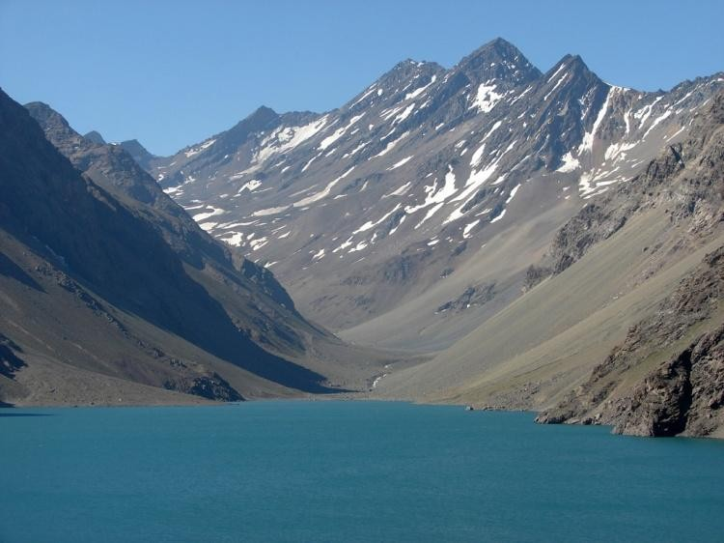

As Divisões da Europa

Slide 2
Nos países europeus, vivem cerca de 741.447.158 habitantes, que se dividem nas quatro grandes regiões da Europa:
*Europa Ocidental
*Europa Setentrional
*Europa Centro-Oriental
*Europa Meridional

Slide 3
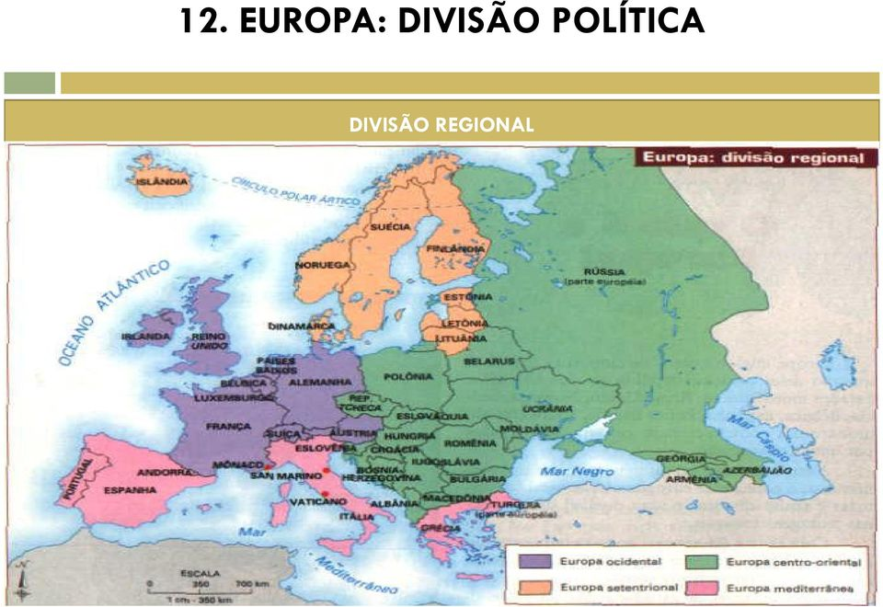

Slide 4
A Europa é formada por 50 países e alguns territórios dependentes. Desses países, o maior em extensão territorial é a Rússia, com cerca de 17.075.400 km² (lembrando que o país é transcontinental e faz parte da chamada Eurásia) e o menor é o Vaticano com aproximadamente 0,44 km².

Slide 5
Regiões da Europa
A Europa possui um grande número de países e consequentemente é bastante diversa segundo vários critérios, como aspectos culturais, geográficos, políticos e econômicos. A fim de orientar melhor a análise e identificação dessas áreas, dividiu-se a Europa em regiões. Não há apenas uma classificação quanto à regionalização do continente europeu, mas para alguns estudiosos a Europa divide-se em quadro grandes regiões:

Slide 6
Europa Ocidental
Os países que fazem parte da Europa Ocidental, como o Reino Unido, Alemanha, França, Países Baixos, possuem de maneira geral economia desenvolvida. Esses países são bastante visitados especialmente pelas suas histórias, presença de museus, pela gastronomia e belas paisagens. Na área desses países, há grandes reservas minerais, como as de carvão e algumas reservas de petróleo e gás natural.

Slide 7
Europa Setentrional
Os países que fazem parte da Europa Setentrional encontram-se ao norte do continente europeu e basicamente correspondem aos países nórdicos e aos países bálticos. Essa região apresenta baixas temperaturas e é caracterizada pelo elevado desenvolvimento econômico e social nos países. Os indicadores sociais estão entre os melhores do mundo, com elevados IDH e alto PIB per capita.

Slide 8
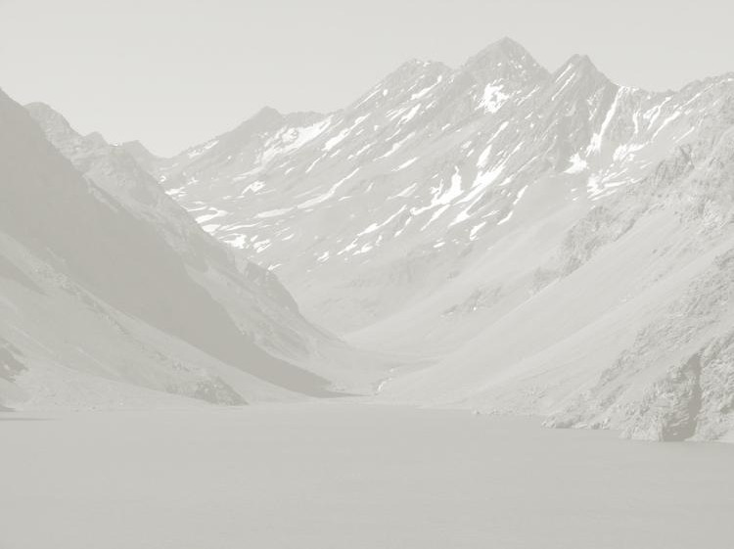
Europa Centro-Oriental
Os países que fazem parte dessa região da Europa localizam-se à leste do continente. Essa região compreende a área de países, como Tchéquia, Macedônia do Norte, Eslováquia, Hungria, Polônia, Romênia, Bulgária, Albânia, entre outros.

Slide 9
Nessa região, há reservas minerais que impulsionam a economia de alguns países, por exemplo, as reservas de carvão mineral. A atividade agrícola também é realizada em diversos países, como na Bulgária e Eslováquia.

Slide 10
Europa Meridional
Os países que fazem parte da Europa Meridional localizam-se ao sul do continente europeu. Essa região compreende os territórios de países como a Itália, Portugal, Turquia, Grécia, entre outros.

Slide 11
Com uma industrialização mais tardia que alguns outros países da Europa, a Europa Meridional tem como uma das principais atividades econômicas a agricultura. Outro impulsionador da economia é o turismo. Esses países são visitados por milhares de pessoas durante todo o ano.
.

Slide 12
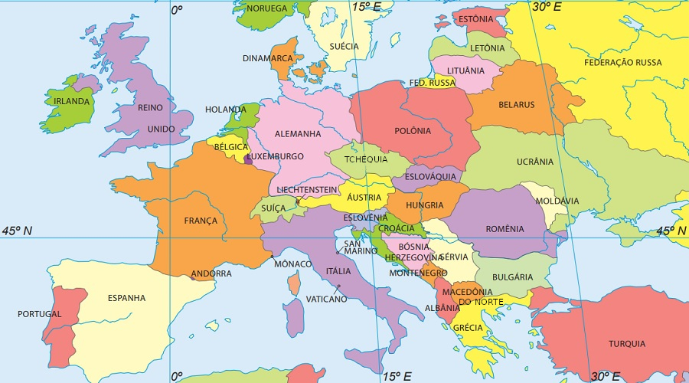

Slide 13
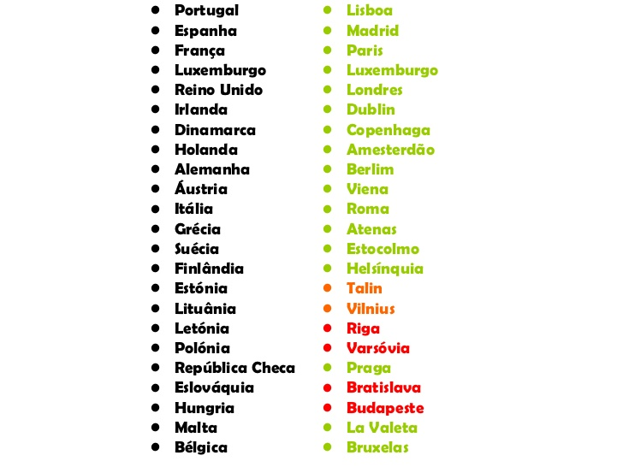
Países e capitais dos integrantes da união europeia

Slide 14
* Fazer exercícios da apostila, página 62, 63, 64 e 66

